Slide 1

Manuale Utente :
Registrazione al Portale Fornitori di Mediaset
Milano, Luglio 2026

Slide 2
Introduzione
XLR8 è la piattaforma implementata da SynerTrade ed usata da Mediaset per:
Gestire il processo di qualifica dei fornitori;
Condurre negoziazioni online, sfruttando le potenzialità del Portale Fornitori integrato.
In particolare, il Portale consentirà:
Ai nuovi fornitori che intendono collaborare con Mediaset:
  - di registrarsi quali potenziali offerenti di beni e/o servizi, nel rispetto delle condizioni e dei termini definiti da Mediaset
Ai fornitori che già collaborano con Mediaset:
  - di tenere aggiornati i propri dati anagrafici presenti nei sistemi XLR8 e di trasmettere la documentazione necessaria al corretto svolgimento delle diverse forniture assegnate
  - di sottomettere le proprie offerte per le Gare e negoziazioni cui sono stati invitati a partecipare;
Il presente Manuale è diretto ai nuovi fornitori che intendono collaborare con Mediaset.
Nel documento sarete guidati, passo dopo passo, nella compilazione e sottomissione di una richiesta di registrazione al Portale Fornitori di Mediaset.

Slide 3
Indice
1. Comunicazione delle credenziali di accesso alla piattaforma
2. Primo accesso con le credenziali ricevute via e-mail
3. Pagina di Benvenuto e Logica di Navigazione
4. Percorso di registrazione: TAB 1: SOCIETA’ E CONTATTO TAB 2: CONTATTI DEL FORNITORE TAB 3: CERTIFICATI OBBLIGATORI TAB 4: FAC-SIMILE TAB 5: INFORMAZIONI AGGIUNTIVE TAB 6: INVIA REGISTRAZIONE TAB 7: LOGOUT

Slide 4
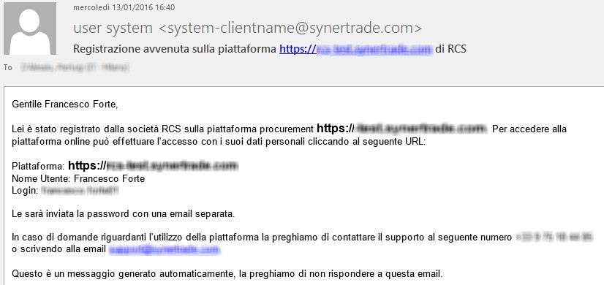





1. Comunicazione delle credenziali di accesso alla piattaforma
Riceverai le credenziali di accesso al Portale Fornitori (Utenza e Password) in due mail separate:
1. Esempio di mail contenente l’utenza assegnata:
https://fornitori.mediaset.it di Mediaset
Mario Rossi
Gentile Mr. Mario Rossi,
Lei è stato registrato dalla società Mediaset sulla piattaforma procurement https://fornitori.mediaset.it. Per accedere alla piattaforma online può effettuare l'accesso con i suoi dati personali cliccando al seguente URL:
Piattaforma: https://fornitori.mediaset.it Nome Utente: Mr. Mario Rossi
Link per collegarsi al Portale Fornitori
Login: mario.rossi
UTENZA assegnata, da utilizzare per accedere al Portale Fornitori
Le sarà inviata la password con una email separata.
In caso di domande riguardanti l'utilizzo della piattaforma la preghiamo di contattare il supporto al seguente numero 800 97 60 23 o scrivendo alla email support.mediaset@synertrade.com.
Questo è un messaggio generato automaticamente, la preghiamo di non rispondere a questa email.

Slide 5
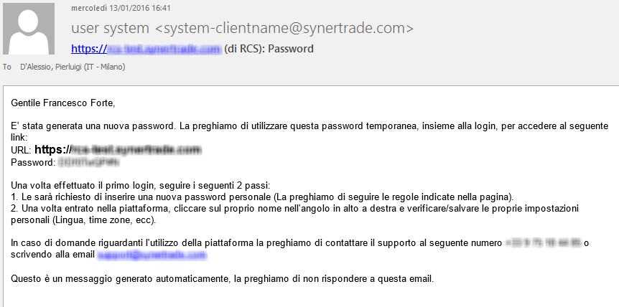




1. Comunicazione delle credenziali di accesso alla piattaforma
2. Esempio di mail contenente la password iniziale per l’utenza assegnata:
https://fornitori.mediaset.it (di Mediaset): Password
Mario Rossi
Gentile Mr. Mario Rossi,
E' stata generata una nuova password. La preghiamo di utilizzare questa password temporanea, insieme alla login, per accedere al seguente link:
URL: https://fornitori.mediaset.it Password: uZZ2»099xx
Una volta effettuato il primo login, seguire i seguenti 2 passi:
Le sarà richiesto di inserire una nuova password personale (La preghiamo di seguire le regole indicate nella pagina).
Una volta entrato nella piattaforma, cliccare sul proprio nome nell'angolo in alto a destra e verificare/salvare le proprie impostazioni personali (Lingua, time zone, ecc).
In caso di domande riguardanti l'utilizzo della piattaforma la preghiamo di contattare il supporto al seguente numero 800 97 60 23 o scrivendo alla email support.mediaset@synertrade.com.
Questo è un messaggio generato automaticamente, la preghiamo di non rispondere a questa email.
Password da utilizzare per il primo accesso al Portale

Slide 6
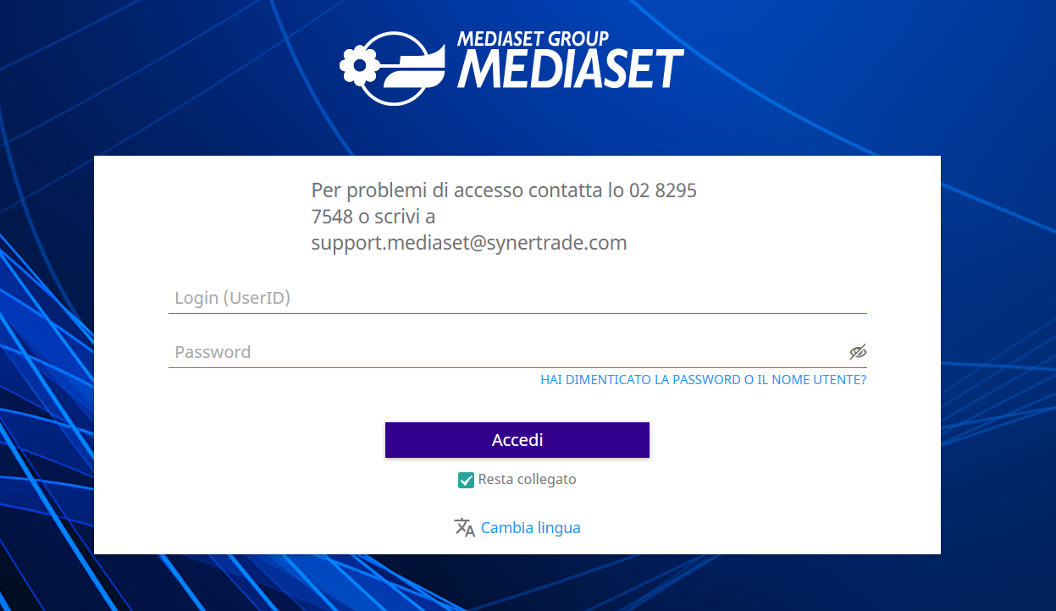
2. Primo accesso con le credenziali ricevute via e-mail
Per accedere al Portale Fornitori di Mediaset, utilizza il seguente link:
https://fornitori.mediaset.it
…apparirà la seguente pagina di accesso
1. Inserisci qui l’utenza (nell’esempio della mail precedente : mario.rossi)
2. Inserisci qui la password iniziale
3. Clicca su «Accedi»

Slide 7
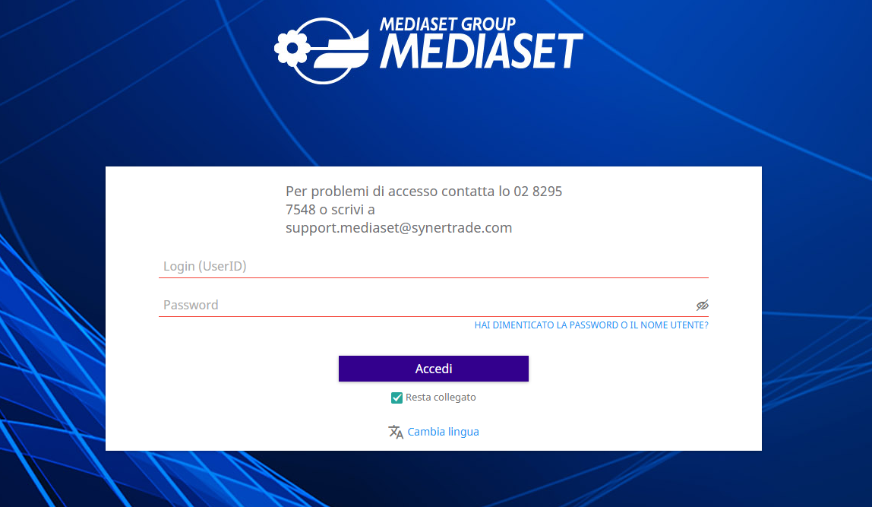
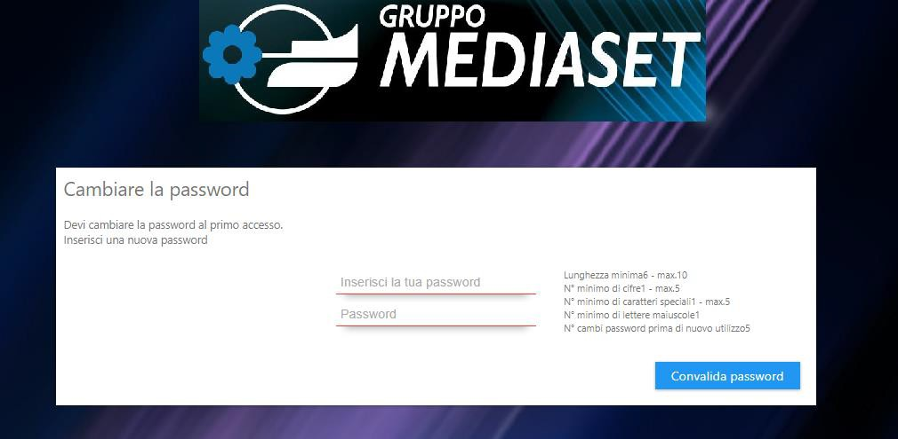
2. Primo accesso con le credenziali ricevute via e-mail
Al primo accesso è necessario cambiare la password per poter accedere al portale. La nuova password sarà utilizzata dal fornitore per accedere in futuro al portale e mantenere aggiornati i dati personali.
1. Inserisci qui la nuova password
3. Regole di sicurezza da seguire per la definizione di una nuova password
2. Ripeti qui la nuova password
4. Clicca su «Convalida password»

Slide 8
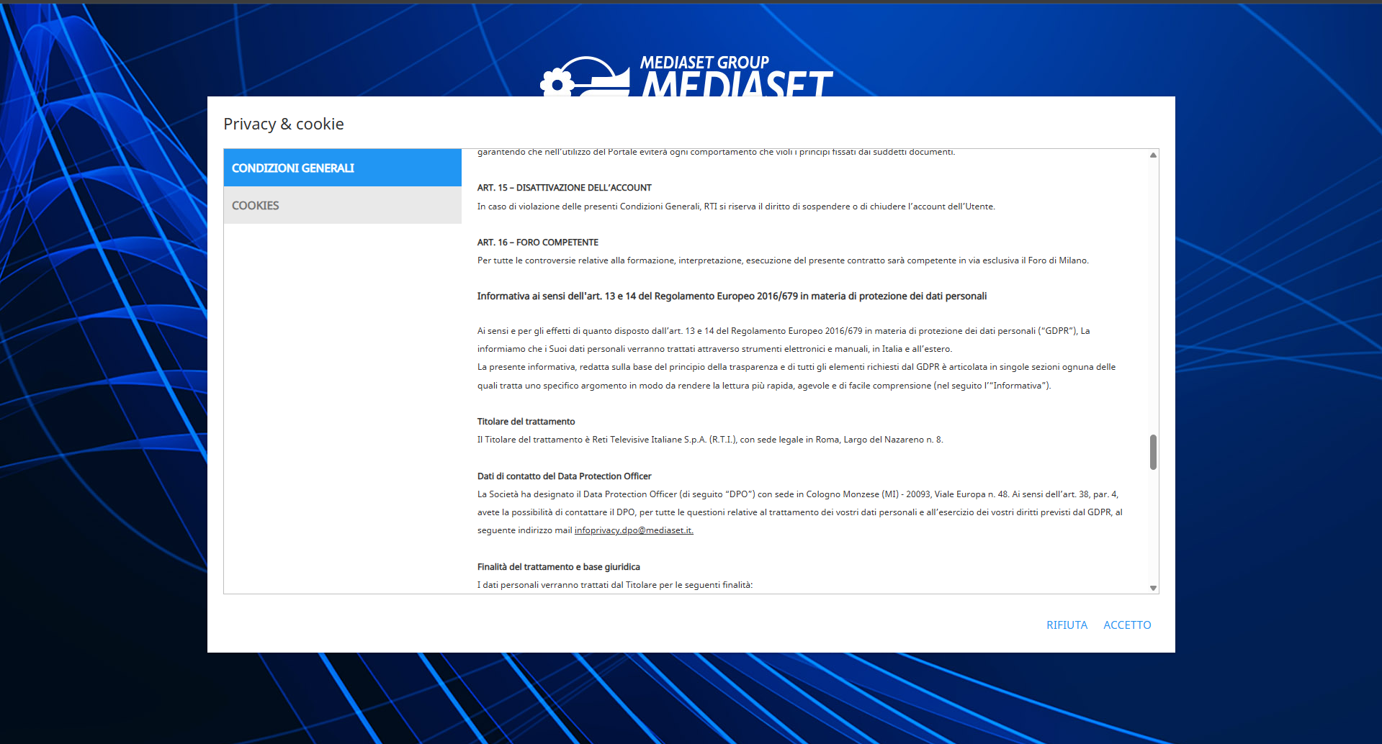
2. Primo accesso con le credenziali ricevute via e-mail
Al primo accesso è necessario accettare le Condizioni Generali per l’utilizzo della piattaforma.
1. Scorrere con il mouse per leggere le Condizioni Generali di utilizzo
2. Cliccare sul tasto «Accetto» per poter accedere al processo di autoregistrazione. Non sarà possibile accedere all’autoregistrazione in caso il fornitore selezioni «Rifiuta»

Slide 9
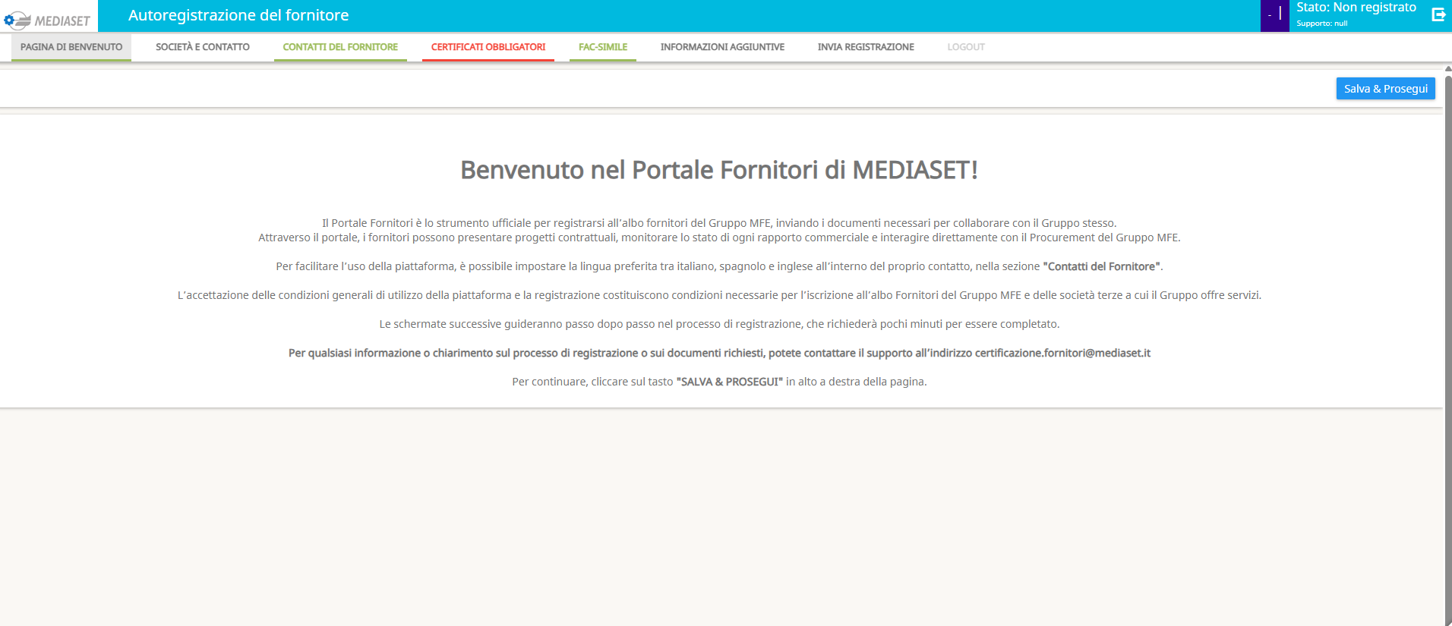
3. Pagina di Benvenuto e Logica di Navigazione
Come di seguito mostrato, eseguito l’accesso, viene visualizzata la pagina di benvenuto in cui è possibile
visualizzare una sequenza di «tab» contenenti il set di informazioni da compilare durante la fase di
registrazione:
Struttura per Tab
1. Clicca su «Salva & Prosegui» per passare al tab successivo
La pagina di benvenuto mostra un messaggio di introduzione alla piattaforma Synertrade di Mediaset

Slide 10
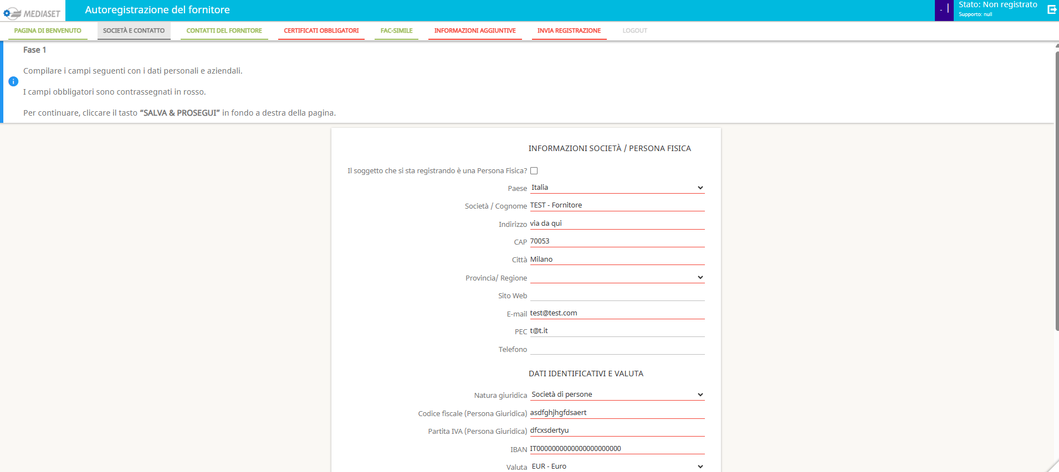
4. Tab Società e Contatto (1/4)
Tab SOCIETA’ E CONTATTO: qui il fornitore dovrà inserire le proprie informazioni di base, completando le informazioni mancanti.
Sezione INFORMAZIONI SOCIETA’ / PERSONA FISICA: Da compilare con i dati generali della Società di appartenenza o, in caso di persona fisica, con i propri dati anagrafici.
1. Marca questo campo se sei un professionista con Partita IVA
Il sistema aggiornerà automaticamente la pagina proponendo dei campi dedicati da compilare in caso di candidatura da parte di una persona fisica
Campo Obbligatorio
I campi contrassegnati in rosso devono essere compilati obbligatoriamente
3. Inserisci qui l’indirizzo e-mail che preferisci utilizzare per ricevere gli eventuali Ordini di Acquisto inoltrati da Mediaset
2. Seleziona il Paese dove ha sede legale la tua Società di appartenenza o dove risiedi (nel caso di persona fisica)
In base al Paese selezionato, il sistema aggiornerà automaticamente la pagina e i campi da compilare

Slide 11
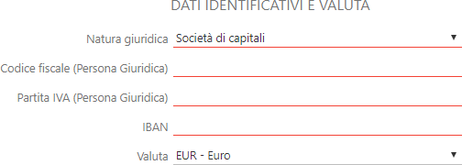
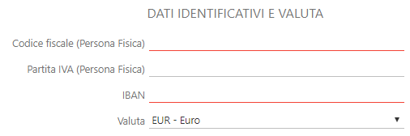
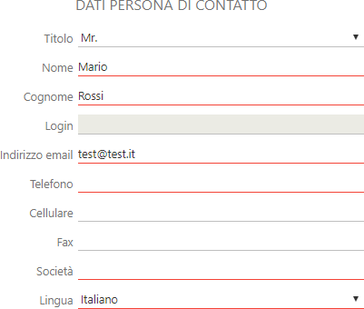
4. Tab Società e Contatto (2/4)
Sezione DATI IDENTIFICATIVI E VALUTA
In questa sezione, viene richiesto di indicare i riferimenti fiscali della Società / Persona fisica. L’obbligatorietà dei campi varia in funzione della natura del richiedente.
Persona Giuridica (Caso Italia)
Persona Fisica (Caso Italia)
Sezione DATI PERSONA DI CONTATTO
Da compilare con i tuoi dati personali / aziendali, che verranno utilizzati per generare l’utenza di sistema.
1. Inserisci l’indirizzo e-mail di lavoro (se professionista) o aziendale (se richiedente per una Società)
Campo non editabile dall’utente
Questo campo viene compilato dal sistema al salvataggio
2. Inserisci la ragione sociale dell’azienda o il Cognome (se Persona Fisica)

Slide 12
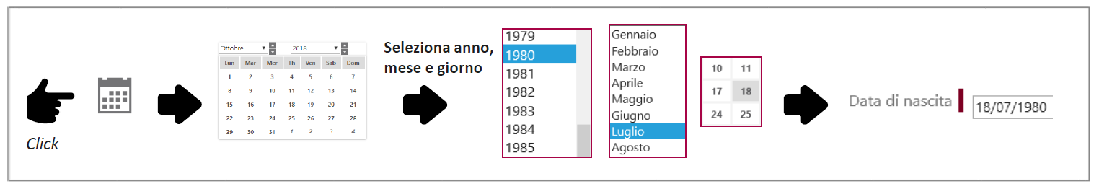
4. Tab Società e Contatto (3/4)
Informazioni di aiuto alla compilazione:
Nella parte iniziale di ogni cartella è presente un’indicazione su come compilare i dati
Compilazione campi data:
Data di nascita

Slide 13
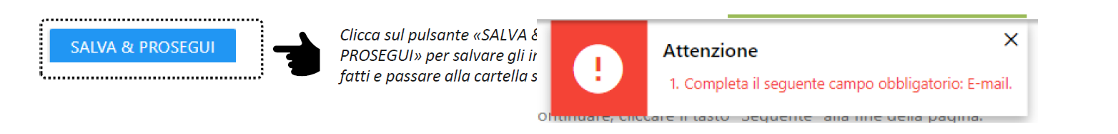
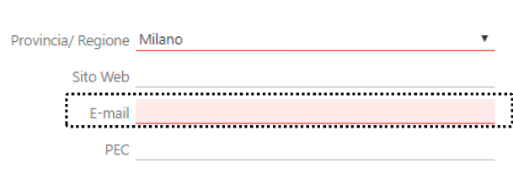
4. Tab Società e Contatto (4/4)
Informazioni di aiuto alla compilazione:
1. Salvataggio dei dati e passaggio al tab successivo:
Clicca sul pulsante «SALVA & PROSEGUI» per salvare e passare al tab successivo
2. Messaggi di mancata compilazione / errore:
Mancata o errata compilazione di un campo
Il campo viene evidenziato in
rosso e appare un’icona di avviso
in alto a destra
3. Legenda colori dei tab:

Slide 14
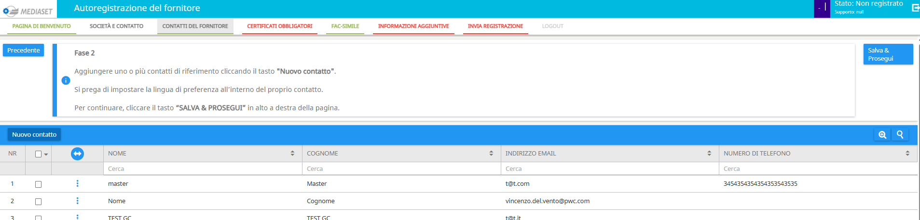
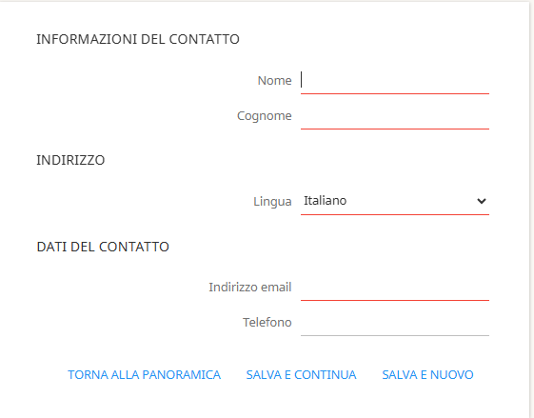
4. Tab Contatti del fornitore
All’interno del tab CONTATTI DEL FORNITORE il fornitore può aggiungere altri contatti oltre a quello principale già
inserito nel tab SOCIETA' E CONTATTO
1. Clicca sul pulsante «NUOVO CONTATTO» per aggiungere un ulteriore utente al sistema
2. Inserire le informazioni del nuovo utente e successivamente cliccare su «Salva e Continua» oppure su «Salva e Nuovo» per aggiungere sequenzialmente un nuovo contatto

Slide 15
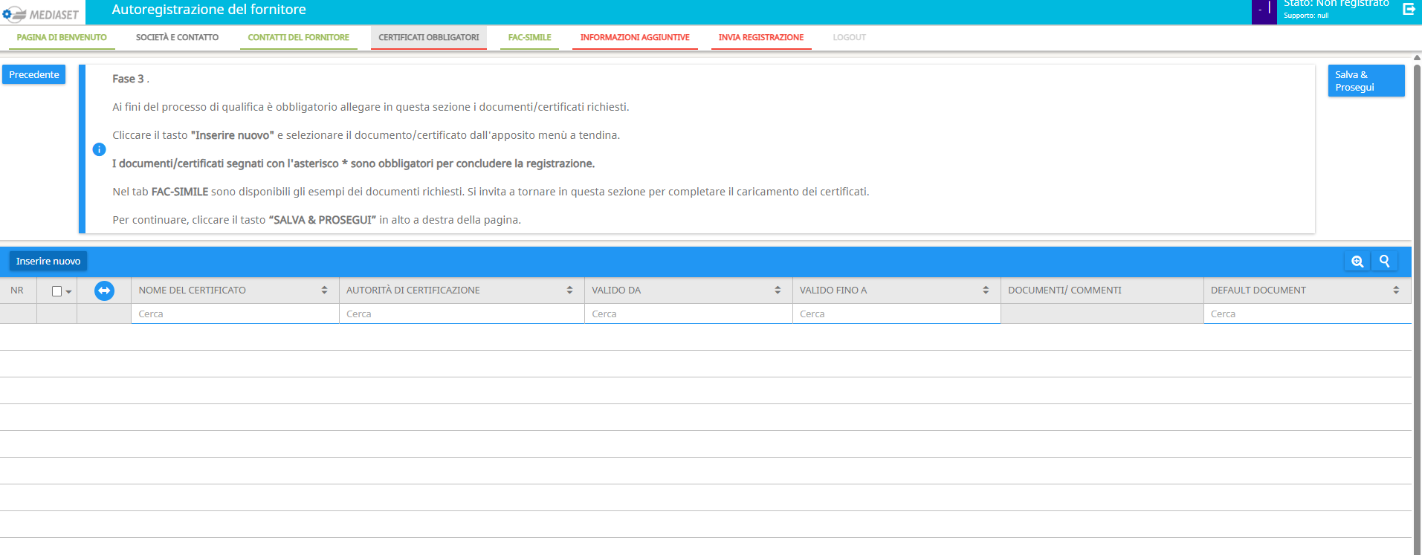
4. Tab Certificati Obbligatori (1/5)
All’interno del tab CERTIFICATI OBBLIGATORI il fornitore gestisce e carica i certificati/documenti richiesti da Mediaset.
I certificati obbligatori sono preceduti da un asterisco (*).
Nel Tab successivo “FAC SIMILE” ( vedi slide 23) sono disponibili gli esempi dei documenti richiesti.
1. Cliccare su «Inserire Nuovo» per aggiungere un nuovo certificato

Slide 16
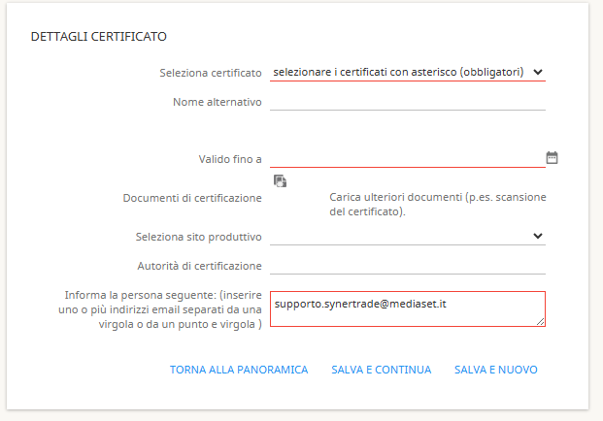
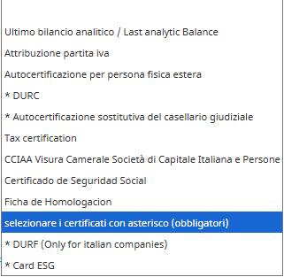
4. Tab Certificati Obbligatori (2/5)
All’interno del tab CERTIFICATI OBBLIGATORI il fornitore gestisce e carica i certificati/documenti richiesti da Mediaset.
I certificati obbligatori sono preceduti da un asterisco (*).
Nel Tab successivo “FAC SIMILE” ( vedi slide 23) sono disponibili gli esempi dei documenti richiesti.
1. Muovere il mouse sul campo «Seleziona Certificato»
2. Selezionare il certificato da aggiungere. (i certificati obbligatori sono segnalati da un asterisco)

Slide 17
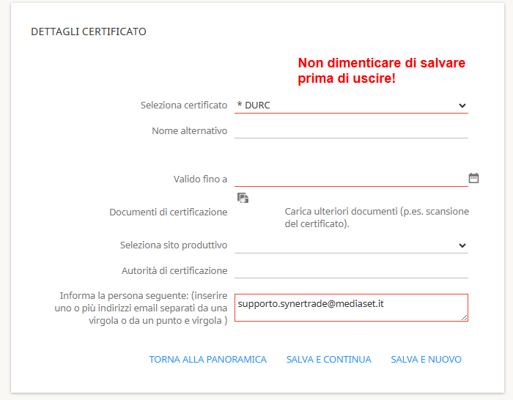
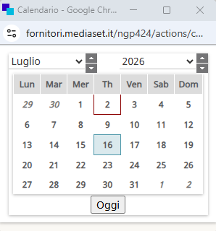
4. Tab Certificati Obbligatori (3/5)
All’interno del tab CERTIFICATI OBBLIGATORI il fornitore gestisce e carica i certificati/documenti richiesti da Mediaset.
I certificati obbligatori sono preceduti da un asterisco (*).
Nel Tab successivo “FAC SIMILE” ( vedi slide 23) sono disponibili gli esempi dei documenti richiesti.
1. Cliccare sull’icona
2. Inserire la data di scadenza del certificato

Slide 18
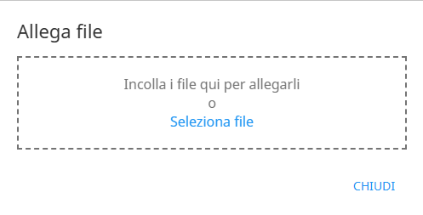
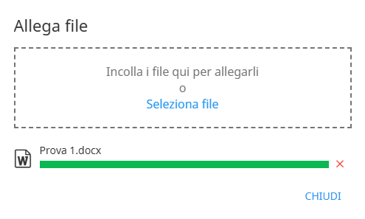
4. Tab Certificati Obbligatori (3/5)
All’interno del tab CERTIFICATI OBBLIGATORI il fornitore gestisce e carica i certificati/documenti richiesti da Mediaset.
I certificati obbligatori sono preceduti da un asterisco (*).
Nel Tab successivo “FAC SIMILE” ( vedi slide 23) sono disponibili gli esempi dei documenti richiesti.
2. Cliccare su «Seleziona File» per ricercare il documento all’interno del proprio computer
E’ obbligatorio inserire un Documento per poter salvare il certificato
1. Cliccare sull’icona
3. Una volta che la barra di completamento è diventata verde è possibile cliccare sul tasto «Chiudi»

Slide 19
4. Tab Certificati Obbligatori (3/5)
All’interno del tab CERTIFICATI OBBLIGATORI il fornitore gestisce e carica i certificati/documenti richiesti da Mediaset.
I certificati obbligatori sono preceduti da un asterisco (*).
Nel Tab successivo “FAC SIMILE” ( vedi slide 23) sono disponibili gli esempi dei documenti richiesti.
2. Inserire se necessario gli ulteriori campi non obbligatori
1. Inserisci qui l’indirizzo mail della persona cui trasmettere le mail di avviso
Di default, il sistema propone l’indirizzo mail del contatto principale

Slide 20
4. Tab Certificati Obbligatori (4/5)
All’interno del tab CERTIFICATI OBBLIGATORI il fornitore gestisce e carica i certificati/documenti richiesti da Mediaset.
I certificati obbligatori sono preceduti da un asterisco (*).
Nel Tab successivo “FAC SIMILE” ( vedi slide 23) sono disponibili gli esempi dei documenti richiesti.
2. Cliccare su «Torna alla Panoramica» per tornare alla pagina di overview dei certificati.
N.B
E’ importante salvare il certificato prima di selezionare tale tasto altrimenti il certificato non sarà presente all’interno del portale.
3. Cliccare su «Salva e Nuovo» per salvare ed inserire direttamente un nuovo certificato il certificato all’interno del portale.
1. Cliccare su «Salva e Continua» per salvare il certificato inserito.

Slide 21
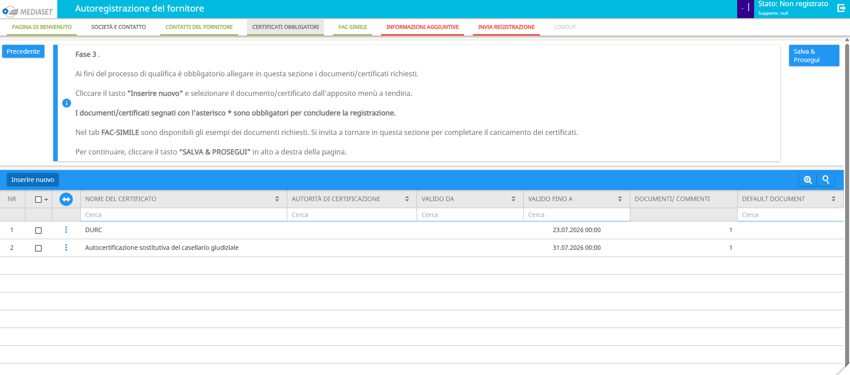
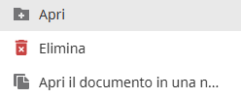
4. Tab Certificati Obbligatori (5/5)
All’interno del tab CERTIFICATI OBBLIGATORI il fornitore gestisce e carica i certificati/documenti richiesti da Mediaset.
I certificati obbligatori sono preceduti da un asterisco (*).
Nel Tab successivo “FAC SIMILE” ( vedi slide 23) sono disponibili gli esempi dei documenti richiesti.
1. Per vedere le attività disponibili su ogni certificato nel portale clicca sui 3 puntini
2. Cliccare su «Apri» per poter modificare i dati inseriti sul certificato selezionato

Slide 22
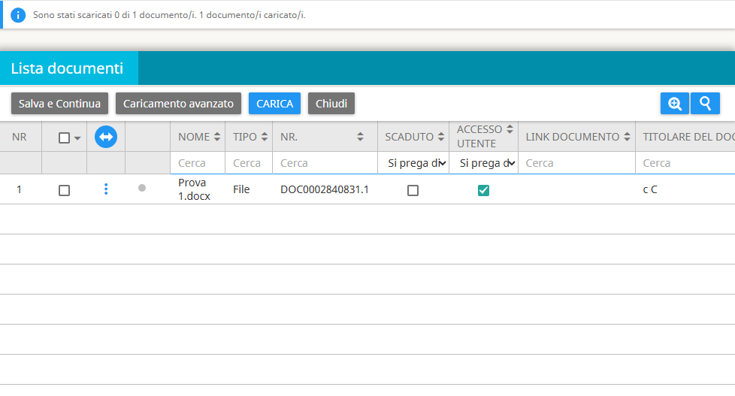
4. Tab Certificati Obbligatori (5/5)
All’interno del tab CERTIFICATI OBBLIGATORI il fornitore gestisce e carica i certificati/documenti richiesti da Mediaset.
I certificati obbligatori sono preceduti da un asterisco (*).
Nel Tab successivo “FAC SIMILE” ( vedi slide 23) sono disponibili gli esempi dei documenti richiesti.
4. Cliccare su «Salva e Continua»
5. Cliccare su «Chiudi»
1. Per vedere le attività disponibili su ogni certificato nel portale clicca sui 3 puntini
3. Cliccare si tre puntini e successivamente su:
Scarica: per scaricare il certificato caricato
Carica la nuova versione del documento: per poter caricare una nuova versione del documento
Elimina: per eliminare il file selezionato
2. Cliccare su «Apri il documento in una nuova pagina del browser» per poter visualizzare i documenti caricati

Slide 23
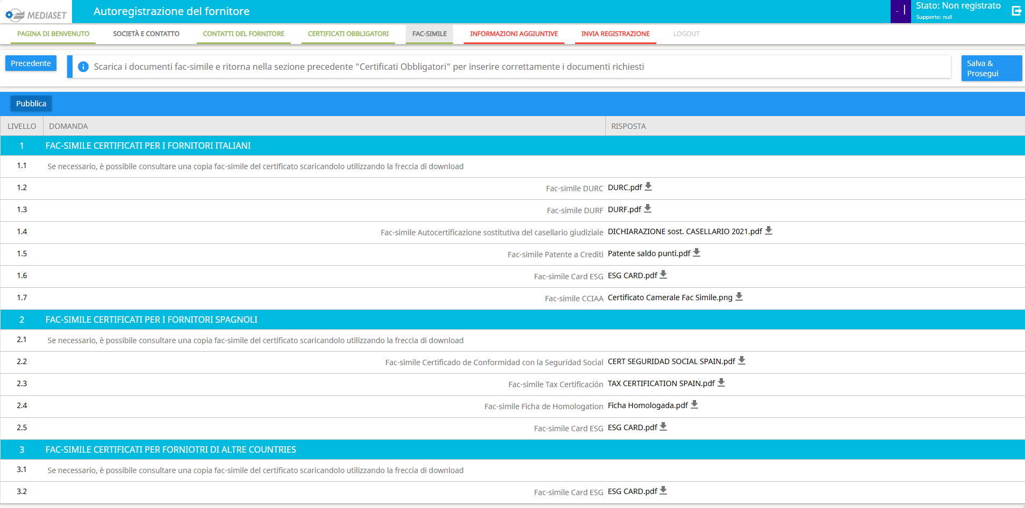
4. Tab Fac-Simile
Nella scheda FACSIMILE è possibile scaricare tutti i tipi di certificati richiesti durante la procedura di registrazione. Questa sezione consente all'utente di visualizzare una copia digitale dei certificati richiesti.
1. Cliccare sull’icona del certificato desiderato per poterne scaricare il FAC-SIMILE.

Slide 24
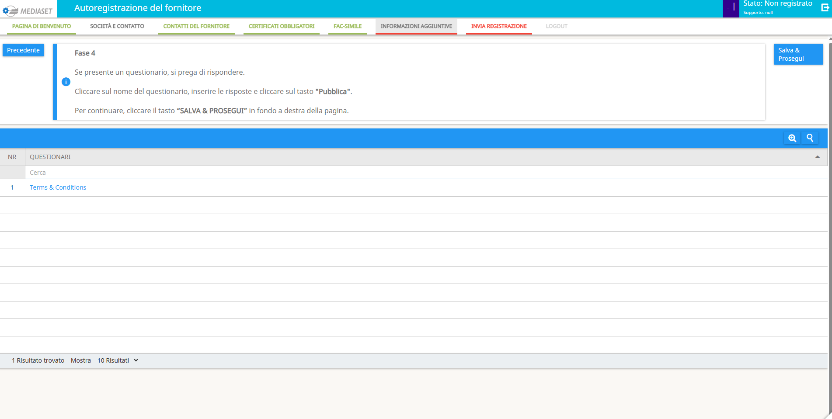
4. Tab Informazioni aggiuntive
All’interno del tab Informazioni aggiuntive è contenuto il codice Etico di Mediaset. La presa visione di tale codice è obbligatoria per poter inviare la candidatura.
1. Cliccare su «Terms & Conditions»

Slide 25
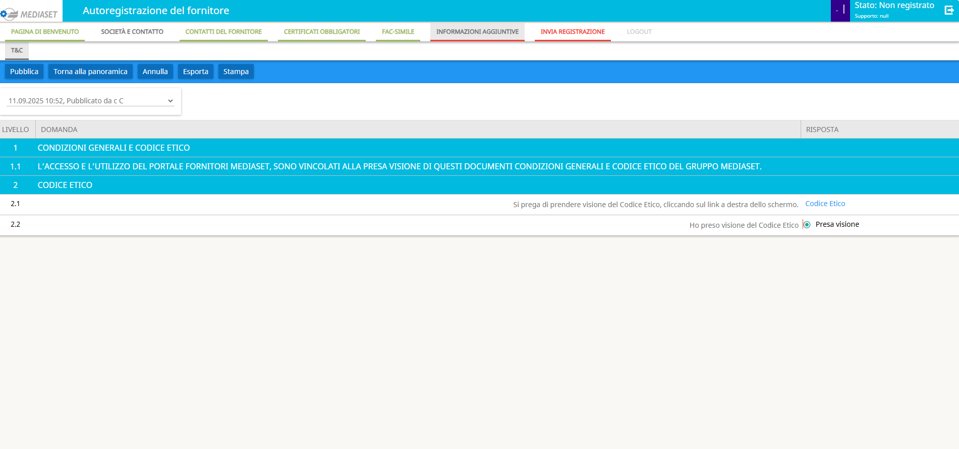
4. Tab Informazioni Aggiuntive
All’interno del tab Informazioni aggiuntive è contenuto il codice Etico di Mediaset. La presa visione di tale codice è obbligatoria per poter inviare la candidatura.
1. Cliccare su «Terms & Conditions»
4. Cliccare su «Torna alla panoramica» e successivamente su «Salva e Prosegui» per poter procedere
3. Cliccare su «Pubblica» per inviare la conferma della lettura del Codice Etico
1. Cliccare sul link in azzurro per poter visualizzare il codice Etico in una seconda pagina web.
2. Cliccare sul bottone «Presa Visione» per confermarne la lettura all’interno del portale

Slide 26
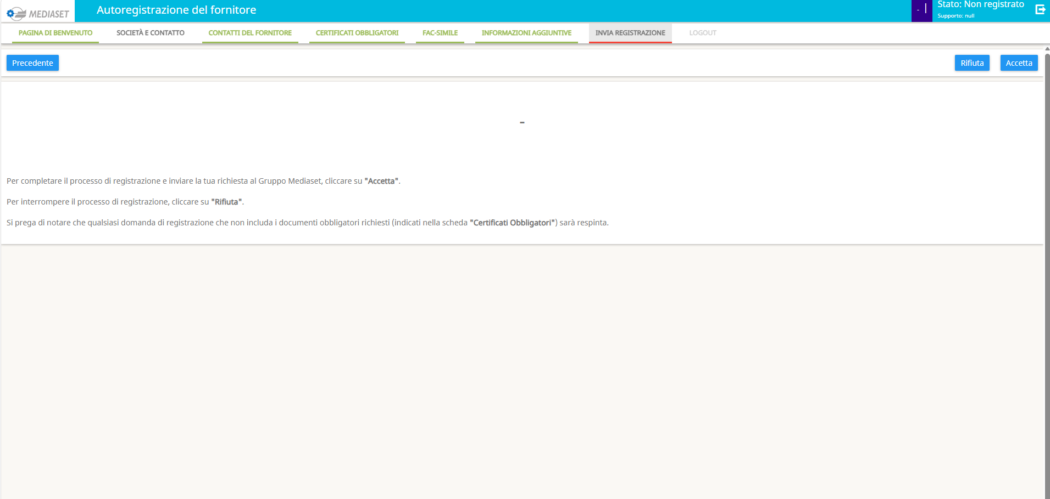
4. Tab Invia Registrazione
All’interno del tab INVIA REGISTRAZIONE è possibile terminare registrazione e di Inviare la Candidatura a Mediaset
Per completare il processo di registrazione e inviare la candidatura Gruppo Mediaset, cliccare su "Accetta".
Per interrompere il processo di registrazione, cliccare su "Rifiuta".
Si prega di notare che qualsiasi domanda di registrazione che non includa i documenti obbligatori richiesti (indicati nella scheda "Certificati Obbligatori") sarà respinta.

Slide 27
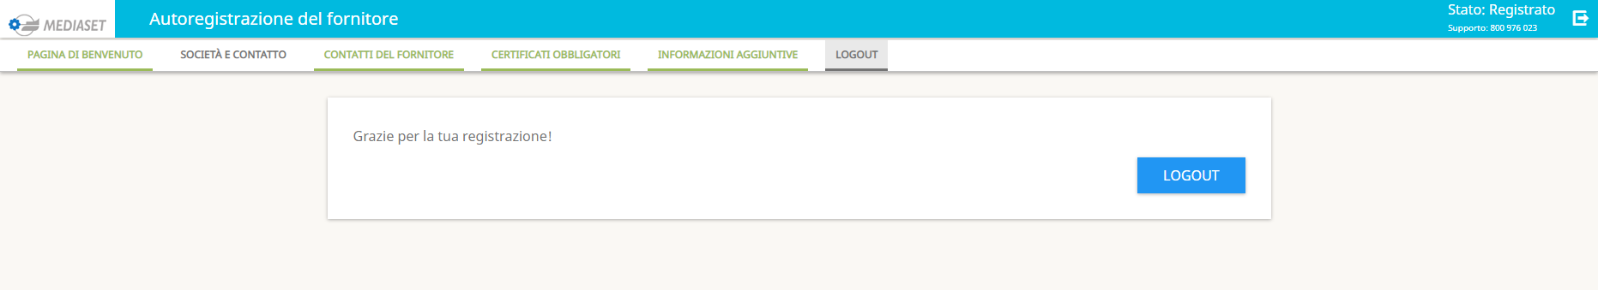
4. Tab Logout
Tab LOGOUT: A valle di questo step il fornitore potrà accedere in piattaforma in qualsiasi momento utilizzando le credenziali di accesso ricevute in fase di registrazione.
Il nuovo stato REGISTRATO segnala che la richiesta è stata inoltrata con successo
Clicca sul bottone «LOGOUT» per uscire dall’applicazione

Slide 28
Grazie per la sua attenzione

